Slide 1
ΠΟΛΥΠΟΛΙΤΙΣΜΙΚΟΤΗΤΑ ΚΑΙ ΣΧΕΔΙΑΣΜΟΙ ΜΑΘΗΣΗΣ ΠΟΛΙΤΙΣΜΙΚΕΣ ΔΙΑΦΟΡΟΠΟΙΗΣΕΙΣ ΣΤΗ ΛΕΚΤΙΚΗ ΕΠΙΚΟΙΝΩΝΙΑ
Ευγενία Αρβανίτη,
Επίκουρη Καθηγήτρια ΤΕΕΑΠΗ,
earvanitis@upatras.gr

Slide 2
ΚΑΤΗΓΟΡΙΟΠΟΙΗΣΗ ΚΑΙ ΤΑΥΤΟΤΗΤΑ
ΣΤΟΧΟΙ
Να αναλύετε στυλ επικοινωνίας και διαφορές φύλου
στη λεκτική επικοινωνία.
Να εκτιμάτε την επιρροή του πολιτισμού στη λεκτική
επικοινωνία και την ταυτότητα.

Slide 3
ΕΙΣΑΓΩΓΙΚΑ
Οι άνθρωποι διαφορετικών κοινωνικών ή πολιτισμικών ομάδων μπορεί να βιώνουν παρόμοια γεγονότα
υπάρχουν ωστόσο τεράστιες διαφορές στους τρόπους με τους
οποίους χρησιμοποιούν τη γλώσσα για να ερμηνεύσουν τις εμπειρίες τους (Clark, Eschholz & Rosa, 1998).
Οι πολιτισμικές διαφοροποιήσεις στη λεκτική επικοινωνία αντανακλώνται
στη χρήση της γλώσσας και
στη μετάφραση.

Slide 4
Στυλ επικοινωνίας και πολιτισμός
Το στυλ επικοινωνίας αναφέρεται στον τρόπο που χρησιμοποιείται η γλώσσα προκειμένου να μεταδώσει σημασία.
τέσσερα στυλ επικοινωνίας έχουν εντοπιστεί από τους θεωρητικούς της επικοινωνίας:
άμεσο/έμμεσο,
αναλυτικό/συνοπτικό,
προσωπικό/πλαισιακό και
οργανικό/συγκινησιακό.

Slide 5
Άμεσα/έμμεσα στυλ επικοινωνίας
Σε ένα άμεσο στυλ επικοινωνίας, οι ανάγκες, τα θέλω, οι επιθυμίες και οι προθέσεις του ομιλητή μεταδίδονται σαφώς. Χαμηλό πλαίσιο
Σε ένα έμμεσο στυλ επικοινωνίας, οι πραγματικές προθέσεις ή ανάγκες του ομιλητή – υψηλό πλαίσιο
απλώς υπονοούνται
ή γίνεται κάποιος υπαινιγμός για αυτές κατά τη διάρκεια της συζήτησης.
Τα έμμεσα χρησιμοποιούνται σε πολιτισμούς συλλογικότητας ή ασιατικούς πολιτισμούς όπως η Ιαπωνία, η Κίνα, η Νότια Κορέα και το χονγκ Κονγκ
μέρη όπου η αρμονία θεωρείται σημαντική για τη διατήρηση καλών διαπροσωπικών σχέσεων.
Oι δυτικοί πολιτισμοί γενικά προτιμούν το άμεσο στυλ επικοινωνίας.

Slide 6
Αναλυτικά/συνοπτικά στυλ επικοινωνίας
Η διάσταση αυτή
ασχολείται με την ποσότητα ομιλίας που εκτιμά ένας πολιτισμός,
ενώ αντικατοπτρίζει τις στάσεις ενός πολιτισμού απέναντι στην ομιλία και τη σιωπή
Το αναλυτικό στυλ χρησιμοποιεί πλούσια, εκφραστική και στολισμένη γλώσσα στις καθημερινές συζητήσεις.
(Άραβες, Μ. Ανατολή, αφροαμερικάνοι/μεταφορές )/ υψηλό πλαίσιο
Στο συνοπτικό στυλ επικοινωνίας, εκτιμώνται οι απλές δηλώσεις, ακόμα και η σιωπή./ χαμηλό πλαίσιο

Slide 7
Αναλυτικά/συνοπτικά στυλ επικοινωνίας
Στους πολιτισμούς υψηλού πλαισίου, όπου το νόημα μεταδίδεται συχνότερα μέσω μη λεκτικών και πλαισιακών σημάτων,
μπορεί να χρησιμοποιηθεί σιωπή αντί της ομιλίας προκειμένου να διατηρηθεί ο έλεγχος σε μια κοινωνική συνθήκη.
Για παράδειγμα, στην Ευρώπη, οι φινλανδοί αποδίδουν μεγάλη αξία στη σιωπή.

Slide 8
Προσωπικά/πλαισιακά στυλ επικοινωνίας
Αυτή η διάσταση αναφέρεται στον βαθμό στον οποίο ο ομιλητής δίνει έμφαση στον εαυτό του ή στον ρόλο του.
Οι Gudykunst και Ting-Toomey (1988) ορίζουν το προσωπικό στυλ ως αυτό που ενισχύει την ατομική ταυτότητα του ομιλητή.
χρησιμοποιείται συχνά στους ατομικιστικούς πολιτισμούς, οι οποίοι τονίζουν τους ατομικούς στόχους σε σχέση με αυτούς της ομάδας.

Slide 9
Προσωπικά/πλαισιακά στυλ επικοινωνίας
Το πλαισιακό στυλ επικοινωνίας είναι προσανατολισμένο βάσει της κοινωνικής θέσης και του κοινωνικού ρόλου.
Δίνεται έμφαση στην επισημότητα και την απόσταση εξουσίας.
Συναντάται κυρίως στους πολιτισμούς συλλογικότητας, όπου υπογραμμίζονται η ταυτότητα και το κύρος του ρόλου που αναλαμβάνει το κάθε άτομο.
Για παράδειγμα, τα Ιαπωνικά, αντί να χρησιμοποιούν την αντωνυμία you διαθέτουν ένα λεπτομερές σύστημα γλωσσικών φορμών που χρησιμοποιούνται προκειμένου να αποδώσουν σεβασμό σε ανθρώπους διαφορετικής τάξης ή κοινωνικής κατάστασης.

Slide 10
Οργανικά/συγκινησιακά στυλ επικοινωνίας
Το οργανικό στυλ είναι προσανατολισμένο προς τον στόχο και εστιάζει στον πομπό.
Ο ομιλητής χρησιμοποιεί την επικοινωνία προκειμένου να επιτύχει ένα αποτέλεσμα.
Για παράδειγμα, σε μια οργάνωση όπου ο επικεφαλής λέει σαφώς σε έναν υφιστάμενο τι να κάνει και για ποιον λόγο, η επικοινωνία είναι οργανική.
Το συγκινησιακό στυλ επικοινωνίας εστιάζει στον δέκτη και προσανατολίζεται προς τη διαδικασία (Gudykunst & Ting-Toomey, 1988) παρά για το αποτέλεσμά της.
Στους πολιτισμούς συλλογικότητας, οι άνθρωποι προτιμούν ένα συγκινησιακό στυλ
έχουν μεγαλύτερη ευαισθησία στις αντιδράσεις των άλλων
επιχειρούν να συνάγουν το νόημα βάσει σημάτων που αφορούν καταστάσεις.

Slide 11
Φύλο και επικοινωνία
Στο έργο Language and Woman’s Place, ο Robin Lakoff (1975) υποστηρίζει ότι
οι γυναίκες και οι άνδρες μιλούν διαφορετικά
επειδή τα αγόρια και τα κορίτσια κοινωνικοποιούνται ξεχωριστά.
Η Deborah Tannen (1990), ισχυρίζεται ότι άνδρες και γυναίκες εκφράζονται με διαφορετικό τρόπο
επειδή είναι φορείς διαφορετικού πολιτισμού.

Slide 12
Φύλο και επικοινωνία
Η Deborah Στη σημαντική της θεωρία «των δύο πολιτισμών» (Tannen, 1990), δηλώνει ότι
οι άνδρες συνήθως χρησιμοποιούν λεκτική επικοινωνία προκειμένου να αναφερθούν στον κόσμο.
με σκοπό τη διατήρηση της ανεξαρτησίας και του κύρους σε μια ιεραρχική κοινωνική τάξη.
Οι γυναίκες, χρησιμοποιούν λεκτική επικοινωνία
με στόχο τις καλές σχέσεις, προκειμένου να εγκαθιδρύσουν μια ανθρώπινη σύνδεση, δεσμούς ή για να διαπραγματευτούν σχέσεις.
Στο ερώτημα ποιος μιλά περισσότερο, το σύνηθες στερεότυπο θέλει τις γυναίκες να μιλούν και τους άνδρες να πράττουν (Mohanty, 2003).
Οι άνδρες τείνουν να μιλούν
συχνότερα δημοσίως, όπως επίσης να
περισσότερο κατά τη διάρκεια συσκέψεων (Tannen, 1994).

Slide 13
Κριτική Σκέψη
Οι διαφορές φύλου στη λεκτική επικοινωνία αποτελούν έναν περίπλοκο και αμφιλεγόμενο συνδυασμό βιολογικών διαφορών και κοινωνικοποίησης.
Η γλώσσα ορίζει το φύλο και ενισχύει τα κοινωνικά στερεότυπα:
οι γυναίκες συχνά ορίζονται βάσει της εξωτερικής τους εμφάνισης ή των σχέσεών τους·
η χρήση των προσφωνήσεων Δεσποινίς και Κυρία δηλώνει την οικογενειακή τους κατάσταση.
οι άνδρες ορίζονται συνηθέστερα από τις δραστηριότητες, τα επιτεύγματα ή τις θέσεις τους.
Πώς βοηθά η γλώσσα στη σύνθεση αρσενικότητας και θηλυκότητας;
Μπορείτε να δώσετε μερικά παραδείγματα από τον δικό σας πολιτισμό;
Πότε και γιατί ξεφεύγουν οι άνδρες και οι γυναίκες από αυτού του είδους τη στερεοτυπική γλώσσα;

Slide 14
ΓΛΩΣΣΑ ΟΥΔΕΤΕΡΟΥ ΓΕΝΟΥΣ
Στις γλώσσες ουδέτερου γένους, όπως στα Αγγλικά, δεν υπάρχουν γραμματικές ενδείξεις για τα περισσότερα ουσιαστικά·
αντιθέτως, στα Ελληνικά, Γαλλικά και τα Γερμανικά, σε κάθε ουσιαστικό αποδίδεται ένα γένος.
Η γλώσσα ουδέτερου γένους συνιστά ένα στυλ λεκτικής επικοινωνίας που ακολουθεί ορισμένους κανόνες που αποθαρρύνουν διάφορες κοινές χρήσεις που θεωρούνται σεξιστικές, όπως τη γενική χρήση αρσενικών αντωνυμιών όταν αναφέρεται κανείς σε ανθρώπους οποιουδήποτε φύλου.
Π.χ. Η Εισαγωγή νέων λέξεων γονέας1 και 2, chairperson και spokesperson
Με στόχο οι άνθρωποι θα αναπτύξουν θετικότερες στάσεις στο θέμα της ισότητας μεταξύ των φύλων.
Η ΓΟΓ είναι γνωστή και ως συμπεριληπτική γλώσσα, γλώσσα συμπεριληπτικού γένους, γλώσσα γενικού γένους και γλώσσα μη διάκρισης.

Slide 15
ΣΤΑΣΕΙΣ ΕΝΑΝΤΙ ΤΗΣ ΓΛΩΣΣΑΣ ΟΥΔΕΤΕΡΟΥ ΓΕΝΟΥΣ
Οι Sarrasin, Gabriel και Pascal (2012) συνέκριναν τις στάσεις έναντι της γλώσσας ουδέτερου γένους:
σε ένα πλαίσιο όπου η γλώσσα ουδέτερου γένους εφαρμόζεται σταθερά για μεγάλο χρονικό διάστημα (το Ηνωμένο Βασίλειο)·
σε ένα πλαίσιο όπου η γλώσσα ουδέτερου γένους έχει εφαρμοστεί πρόσφατα (το γερμανόφωνο μέρος της Ελβετίας)· και
σε ένα πλαίσιο όπου μια τέτοια γλώσσα βρίσκεται ακόμα υπό συζήτηση (το γαλλόφωνο μέρος της Ελβετίας).
Εξέτασαν τις σχέσεις μεταξύ τριών μορφών σεξισμού (σύγχρονος, καλοπροαίρετος και εχθρικός) και
δύο συστατικά των στάσεων προς τη γλώσσα ουδέτερου γένους
(στάσεις απέναντι στις γλωσσικές μεταρρυθμίσεις σε σχέση με το φύλο,
καθώς και αναγνώριση της σεξιστικής γλώσσας) σε διαφορετικά πλαίσια.

Slide 16
ΣΤΑΣΕΙΣ ΕΝΑΝΤΙ ΤΗΣ ΓΛΩΣΣΑΣ ΟΥΔΕΤΕΡΟΥ ΓΕΝΟΥΣ
Μοιράστηκε ένα ερωτηματολόγιο σε φοιτητές στο Ηνωμένο Βασίλειο και δύο σε περιοχές (γερμανόφωνη και γαλλόφωνη) της Ελβετίας (Ν = 446).
Η μελέτη αποκάλυψε ότι, σε όλα τα πλαίσια,
οι σύγχρονες και εχθρικές σεξιστικές πεποιθήσεις συνδέονταν όντως με αρνητικές στάσεις απέναντι στις γλωσσικές μεταρρυθμίσεις σε σχέση με το φύλο.
Η αναγνώριση της σεξιστικής γλώσσας σχετιζόταν σημαντικά με τον σύγχρονο σεξισμό.
Το κυριότερο ήταν ότι βρέθηκε πως οι Βρετανοί φοιτητές εξέφρασαν θετικότερες στάσεις στη γλώσσα ουδέτερου γένους απ’ ό,τι οι Ελβετοί φοιτητές.

Slide 17
Κριτκή Σκέψη
Θα συμφωνούσατε ότι όλοι οι πολιτισμοί θα έπρεπε να εγκαθιδρύσουν ισότητα μεταξύ των φύλων στη χρήση της γλώσσας;
Θα εξαφανιζόταν ο εξευτελισμός των γυναικών αν προωθείτο η χρήση γλώσσας ουδέτερου γένους;
Τι παραδείγματα αυτού του είδους γλώσσας μπορείτε να δώσετε για τον επαγγελματικό σας χώρο;

Slide 18
ΓΛΩΣΣΑ ΚΑΙ ΤΑΥΤΟΤΗΤΑ
Η γλώσσα ορίζει τις ταυτότητές μας, καθώς τη χρησιμοποιούμε προκειμένου να οριοθετήσουμε
τα κοινωνικά,
εθνοτικά και
εθνικά μας σύνορα.
Μια τσέχικη παροιμία λέει χαρακτηριστικά:
«Μάθε μια νέα γλώσσα και θα λάβεις μια νέα ταυτότητα».

Slide 19
Γλώσσα και εθνική ταυτότητα
Η αίσθηση εθνικής ενότητας αφορά την ακεραιότητα της εθνικής γλώσσας, της επικράτειας και της θρησκείας.
Η γλώσσα εκφράζει
την εσωτερική συνείδηση του έθνους,
το ήθος του,
τη συνεχιζόμενη ταυτότητά του στην ιστορία,
καθώς και την ηθική του ενότητα (18^{ος} αι. Johann G.Herder)
Οι εθνικιστές υπερασπίζονται την εθνική τους γλώσσα από τη «μόλυνση» που της προκαλούν ξένες γλώσσες, με την πεποίθηση ότι σε μια τέτοια περίπτωση θα επακολουθούσε εκφυλισμός των ηθών.
οι πλειοψηφικές ομάδες σε πολυπολιτισμικές κοινωνίες διεκδικούν την καθιέρωση της δικής τους γλώσσας ως επίσημης
Σήμερα πολλαπλογλωσσία και διαγλωσσικότητα

Slide 20
Κριτική Σκέψη
Θα έπρεπε να αποτελεί κριτήριο για την απόκτηση υπηκοότητας η γνώση της εθνικής γλώσσας;
Εξαρτάται απαραίτητα η εθνική ταυτότητα από μια κοινή γλώσσα;
Η ικανότητα στη χρήση της εθνικής γλώσσας είναι πρωταρχικά προϋπόθεση διάκρισης των πολιτών από τους μη πολίτες ή δικαίωμα που θα μπορούσε να συνεισφέρει στη διευκόλυνση της ζωής των μεταναστών και προσφύγων;

Slide 21
Γλώσσα και εθνοτική ταυτότητα
Η γλώσσα αποτελεί ζωτικό στοιχείο της ταυτότητας οποιασδήποτε εθνοτικής ομάδας.
Π.χ. η γλωσσική διατήρηση και η χρήση της μητρική γλώσσα στον νέο πολιτισμό.
Το επίπεδο του κύρους, της αποδοχής και της σημασίας που αποδίδεται στη γλώσσα μιας ομάδας ονομάζεται εθνογλωσσική ζωτικότητα.
Η γλώσσα αποτελεί έναν από τους πλέον σαφείς και άμεσους τρόπους ταυτοποίησης των ομάδων,
Τυχόν δυσφήμιση της γλώσσας τους αποτελεί μεγάλο πλήγμα στην αυτοπεποίθησή τους.

Slide 22
Κριτική Σκέψη
Σε ένα από τα πιο επιδραστικά του έργα, το Tractatus Logic Philosophicus, o Wittgenstein (1922/2001) γράφει:
«Τα όρια της γλώσσας μου σηματοδοτούν τα όρια του κόσμου μου»
Πώς αντιλαμβάνεστε εσείς αυτό το επιχείρημα;
Ένας τρόπος να το εκλάβει κανείς θα ήταν να σκεφτεί πώς ο κόσμος του περιορίζεται από τη γλώσσα του.
Θα συμφωνούσατε εδώ ότι γνωρίζουμε ό,τι γνωρίζουμε επειδή έχουμε την αντίστοιχη λέξη που το εκφράζει στη γλώσσα μας;
Αν συμφωνείτε, τι όρια πιστεύετε πως θέτει στη σκέψη μας;
Αν διαφωνείτε, πώς πιστεύετε ότι μπορούμε να αποκτήσουμε γνώση χωρίς τις κατάλληλες λέξεις;

Slide 23
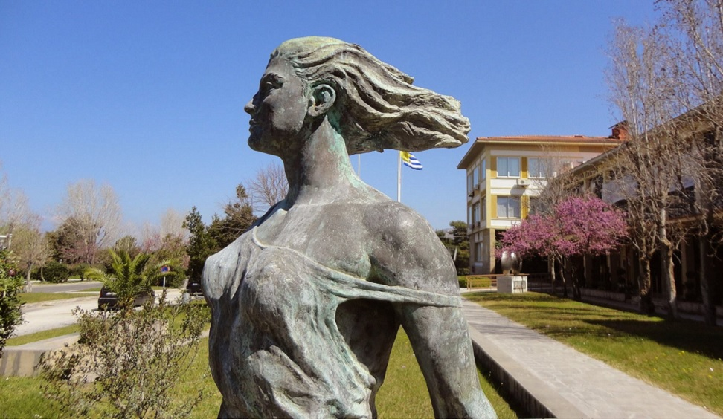
earvanitis@upatras.gr
Ώρες συνεργασίας:
Πέμπτη και Παρασκευή 13.00-15.00

Slide 24
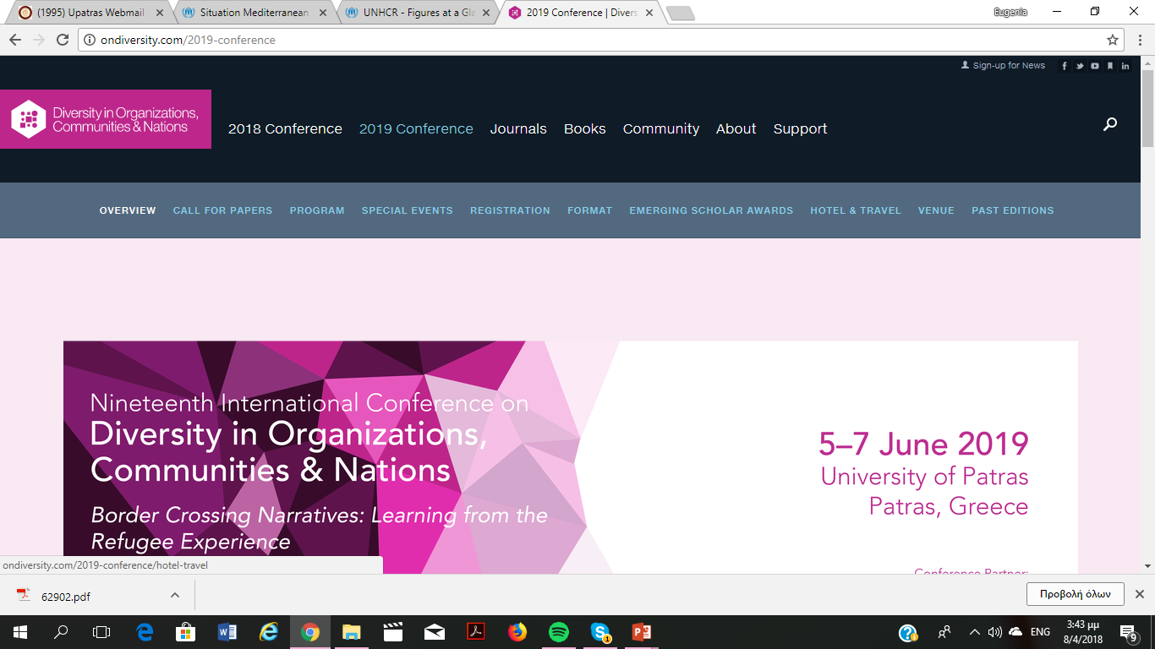
Συνέδριο
http://ondiversity.com/2019-conference

